Slide 1


1. Prednáška (22.9.2025)
Úvod do Javy a JPAZu
Náš prvý program…

Slide 2
Prečo Java?

Slide 3


Prečo JAVA?
moderný „mainstreamový“
programovací jazyk
objektovo orientovaná
write once, run everywhere
„C“-čkoidný programovací
jazyk
neučí sa na stredných
školách?

Slide 4
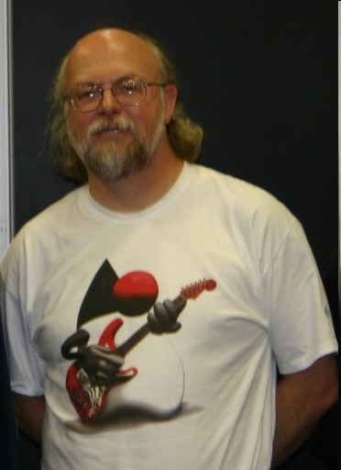



Java včera, dnes a zajtra
vznikla v rokoch 1991-1995
  James Gosling v Sun Microsystems
dnes 4 „vetvy“ Javy:
  Java Card – pre „smart“ karty (SIM, …)
  Java ME – pre mobilné zariadenia
  Java SE – pre „bežné“ použitie (tu sme aj my)
  Java EE (Jakarta EE) – pre podnikové a biznis aplikácie
aktuálna verzia: Java 25 (LTS 25, 21, 17, 8)
Android – postavený na Jave

Slide 5

Vývojové prostredie IDEA
programovať v Jave sa dá aj v Notepade, ale ...
IntelliJ IDEA (od JetBrains, community - free)
  moderné vývojové prostredie nielen pre Javu (Kotlin, Python, PHP, JavaScript, a ďalšie jazyky …)
  beží vo všetkých hlavných OS (Windows, Linux, macOS)
  Alternatívy: Eclipse (od IBM), NetBeans (študentský projekt z Matfyzu na UK v Prahe),
  má obrovskú podporu a množstvo
  dostupných pluginov

Slide 6
Základné koncepty IntelliJ
Project (projekt)
  „Zoskupenie súborov a nastavení“, ktoré patria k sebe. Adresár na disku
  Môže obsahovať viacero modulov
Module (modul)
  Menšia jednotka projektu – „logický blok“, ktorý môže obsahovať kód, zdroje a závislosti
  Každý modul môže mať vlastné závislosti, SDK verziu a štruktúru
„Mavenovský“ projekt
  Projekt s (nielen) preddefinovanou štruktúrou
  Bonus: Prenositeľnosť medzi IDE, zjednodušené manažovanie a „buildovanie“ projektu

Slide 7

Maven
komplexný nástroj pre správu, riadenie a automatizáciou „buildov“ aplikacií
štandard vo svete Javy
artefakt (artifact) – základný prvok Mavenu - niečo, čo je výsledkom projektu alebo je to použité projektom
archetyp (archetype) – artefakt s predpripravenou šablónou projektu

Slide 8
JPAZ2 archetypy
katalóg archetypov pre predmet PAZ1a:
http://jpaz2.ics.upjs.sk/maven/archetype-catalog.xml
jpaz2-archetype-novice
  šablóna na týždne 1-3
jpaz2-archetype-quickstart
  šablóna na týždne 4-6
jpaz2-archetype-launcher
  šablóna na týždne 6-14
jpaz2-archetype-theater
  šablóna na záverečný projekt

Slide 9

Maven - artefakty
identifikácia artefaktov:
  groupId – jedinečná identifikácia skupiny artefaktov
    pre nás: identifikácia autora + dalšie info s bodkami
    príklad: paz1a.janko.hrasko
  artifactId – identifikácia artefaktu v rámci skupiny
    pre nás: názov projektu
  version – verzia artefaktu
  packaging – typ výstupu

Slide 10

Prvý projekt a prvá trieda
programovanie v Jave = vytváranie tried (Class)
demo vytvorenia spustiteľnej triedy v Intellij IDEA…
typická „spúšťacia“ trieda:
Hovoríme „metóda main“
public class Launcher {
public static void main(String[] args) {
}
}
Priestor pre naše príkazy, ktoré sa postupne vykonajú po spustení triedy v takom poradí, v akom sú zapísané.

Slide 11
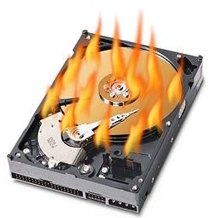
Čo máme na disku
súbory vznikajú v podadresároch projektu
súbory s príponou java
  zdrojový kód jednotlivých tried
  treba posielať pri riešení domácich úloh
zvyšok nás nateraz nezaujíma...

Slide 12


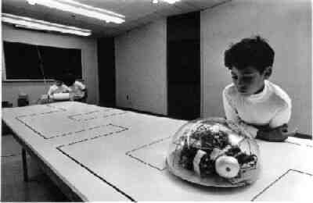
JPAZ2 framework
JPAZ2 framework
  umožní nám vidieť objekty
  umožní nám interakciu s objektami
  umožní nám „korytnačiu grafiku“

Slide 13
Prvá trieda s JPAZom
vyskúšajme príkaz (v metóde „main“):
AnimatedWinPane sandbox = new AnimatedWinPane();
Vytvoríme „komunikačnú“ premennú s názvom sandbox – cez ňu potom dokážeme komunikovať s objektom, s ktorým bola prepojená cez =
Vytvoríme nový objekt triedy AnimatedWinPane
(objekt sa nám zobrazí po spustení „spúšťača“)

Slide 14
Object Inspector
pridajme ďalšie príkazy:
ObjectInspector oi = new ObjectInspector();
oi.inspect(sandbox);
Podobne ako objekt triedy AnimatedWinPane vytvoríme aj objekt triedy ObjectInspector a premennú oi, cez ktorú s ním budeme komunikovať
Cez premennú oi povieme ObjectInspector-u, že má špehovať objekt, s ktorým komunikujeme cez premennú sandbox

Slide 15

Object Inspector a objekty
Object Inspector
  slúži na „špehovanie“ objektov
cez Object Inspector vidíme, že objekty majú:
  vlastnosti (properties)
  metódy (methods)
vlastnosti ukazujú „stav“ objektu
a niektoré ide dokonca meniť
(ich zmenou sa nejako zmení objekt)

Slide 16


Prvá korytnačka
Vytvoríme objekt triedy Turtle, s ktorým budeme komunikovať cez premennú franklin („meno korytnačky“)
pridajme:
Turtle franklin = new Turtle();
sandbox.add(franklin);
oi.inspect(franklin);
Pridáme vytvorenú korytnačku do pieskoviska (sandbox)
Zjednodušený
tvar
korytnačiek
Povieme vytvorenému Object Inspectoru, aby „špehoval“ vytvorenú korytnačku

Slide 17
Pozorovanie korytnačky v OI
korytnačka „žije v pieskovisku/ploche“ (objekt triedy AnimatedWinPane) a miesto jej pobytu je určené súradnicami (X, Y)
súradnica (0, 0) je v ľavom hornom rohu
x-ová súradnica rastie zľava doprava
y-ová súradnica rastie zhora nadol
korytnačke ide meniť:
  farbu (penColor)
  natočenie (direction) – v uhloch, rastie v smere pohybu hodinových ručičiek, smer 0 je nahor

Slide 18
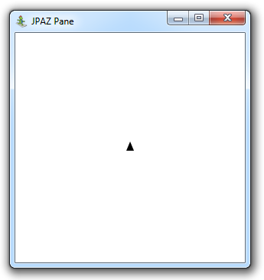
Pozícia a natočenie
[x=0, y=0]
x
150
300
turn = relatívne otočenie o zadaný uhol v smere hodinových ručičiek
setDirection = absolútne natočenie zadaným smerom
0
Smer otáčania
v metóde turn
150
90
180
Natočenia pre direction
300
y

Slide 19
Pozorovanie metód cez OI
metódy sú príkazy pre objekty:
  center – korytnačka sa presunie do stredu plochy
  step - korytnačka sa posunie o zadanú dĺžku
  turn - korytnačka sa otočí o zadaný uhol
cez metódy sa „rozprávame“ s objektmi
niektoré metódy majú parametre (parameters), ktorými sa bližšie upresňuje, ako sa má príkaz vykonať
niektoré metódy odpovedajú hodnotou (result)
niektoré metódy sú podobné vlastnostiam (vlastnosť x a metódy setX a getX)

Slide 20

Zmysluplné „klikanie“ príkazov
nakreslenie štvorca (square) so stranou 100:
  spusti metódu step s parametrom 100
  spusti metódu turn s parametrom 90
  spusti metódu step s parametrom 100
  spusti metódu turn s parametrom 90
  spusti metódu step s parametrom 100
  spusti metódu turn s parametrom 90
  spusti metódu step s parametrom 100
  spusti metódu turn s parametrom 90 (ak chceme, aby korytnačka bola nasmerovaná tak, ako bola na začiatku)
rovnostranný trojuholník (equilateral triangle)?

Slide 21
Späť k programovaniu
už vieme:
  vytvoriť objekty napísaním „magických“ príkazov
  „hrať“ sa s objektami cez ObjectInspector
  čo sú vlastnosti a čo metódy
  poznáme čo robia niektoré metódy korytnačky
  základ korytnačej grafiky a JPAZu:
    pieskovisko (AnimatedWinPane) je domov
    pre korytnačky (Turtle)

Slide 22
Vytvorenie objektu v Jave
ako teda vytvárame objekty (intuícia)?
Trieda komunikator = new Trieda();
čo sa stane?
  Vo svete objektov vznikne („narodí sa“) objekt triedy Trieda
  V programe (vo svete nášho Java programu) vznikne premenná komunikator a nastaví sa tak, aby sa cez ňu dalo komunikovať s objektom, ktorý vznikol v bode 1
odborná terminológia: premenná referencuje objekt

Slide 23
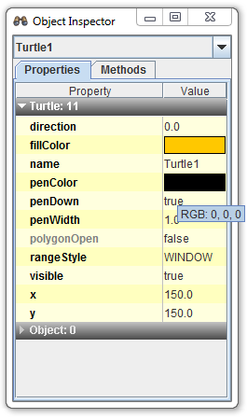

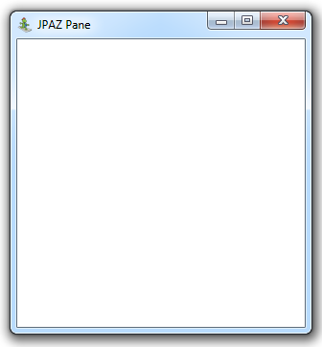
Program vs. „svet objektov“
„náš program“
„svet objektov“
oi
franklin
sandbox
Cez „komunikačné“ premenné v programe komunikujeme s objektmi, ktoré sme vytvorili cez new vo „svete objektov“.

Slide 24

Experiment
čo sa stane, ak dopíšeme ďalšie príkazy?
franklin.step(100);
Výsledok:
korytnačku vieme ovládať aj z programu !!!

Slide 25
Spúšťanie metód „z Javy“
franklin.step(100);
KTO
Meno premennej, cez ktorú komunikujeme s objektom (ktorá obsluhuje objekt, či ktorá referencuje objekt), ktorého metódu chceme vykonať.
ČO
Meno metódy, ktorú chceme vykonať.
UPRESNENIE
Parametre metódy medzi zátvorkami. Ak je parametrov viac, oddeľujeme ich čiarkou.
korytnacka.stamp();
korytnacka.moveTo(30, 50);

Slide 26

Spúšťanie metód „z Javy“
franklin.step(100);
odborná terminológia: voláme metódu step objektu referencovaného premennou franklin
na zapamätanie (najčastejšie chyby!):
  pred a za bodkou nesmú byť medzery
  za každým príkazom v Jave sa píše bodkočiarka (až na jednu výnimku – bude neskôr)
  pravidlá slušného formátovania (viac na cvičení) alebo CTRL+ALT+L v IntelliJ IDEA
  v Jave na veľkosti písmen záleží: „Ahoj nie je aHoj“

Slide 27
Programujme prvé programy!
budeme písať príkazy, ktoré namaľujú:
  štvorec, obdlžník, trojuholník v kombinácií so zmenami farby ...
novinky:
  JPAZUtilities.delay(100) – zastaví vykonávanie programu na 100 ms
  Color.RED, Color.BLACK, ... - hodnoty farieb pre korytnačí príkaz setPenColor
  zápis reálnych čísel (double v OI): 2.3, 4.82, …
  int v OI: len celé čísla 20, -60, 130, …

Slide 28

Vo dvojici je život krajší...
náš cieľ: pridať do plochy ďalšiu korytnačku a nechať ju „špehovať“ Object Inspectorom...
Turtle cecil = new Turtle();
plocha.add(cecil);
oi.inspect(cecil);
pozorovanie:
  obe korytnačky majú rovnaké metódy a vlastnosti
  aktuálne hodnoty vlastností sú rôzne

Slide 29

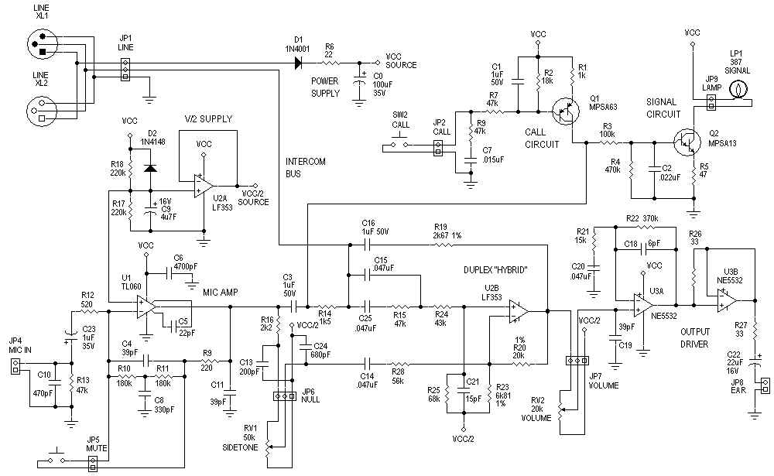

Čo je to trieda?
Trieda je šablóna (vzor), ktorý predpisuje aké metódy má trieda a čo sa stane pri ich spustení.
Trieda je „genetická informácia“, ktorú dostáva objekt danej triedy pri svojom „narodení“ (vytvorení vo „svete objektov“)

Slide 30
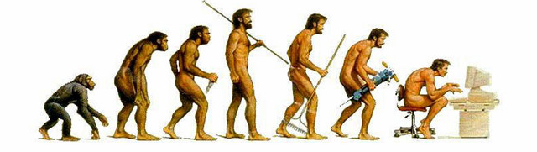
Evolúcia vo svete JPAZ (1)
tvorstvo prežije iba ak sa učí nové veci ...
  ako vytvoriť („vyšľachtiť“) vylepšený nový druh korytnačiek, ktorý bude chytrejší (napr. bude poznať viac metód)?
naučiť nové znamená:
  poznať všetko staré (nezabudnúť, čo sa už vedelo) a navyše poznať aj nové veci
  rozšíriť existujúce schopnosti (z triedy Turtle) o nové schopnosti
  rozšíriť = extends

Slide 31
Evolúcia vo svete JPAZ (2)
Postup (demo):
  1. Vytvoríme novú triedu SmartTurtle, ktorá vylepšuje (rozširuje – extends) triedu Turtle
  public class SmartTurtle extends Turtle {
  }
Priestor pre pridanie („naučenie“) nových príkazov (metód)
„Vytvárame šablónu pre objekty triedy SmartTurtle rozšírením šablóny (pridanie nových vecí) pre objekty triedy Turtle.“

Slide 32
Evolúcia vo svete JPAZ (3)
Postup (demo):
  2. Doplníme novo naučený príkaz ...
  public class SmartTurtle extends Turtle {
  public void triangle() {
  }
  }
„Magické slovíčka“ (vysvetlíme neskôr)
Názov metódy
Priestor pre už naučené príkazy, ktoré namaľujú trojuholník

Slide 33
Evolúcia vo svete JPAZ (4)
3. Doplníme príkazy:
public class SmartTurtle extends Turtle {
public void triangle() {
this.step(100);
this.turn(120);
this.step(100);
this.turn(120);
this.step(100);
this.turn(120);
}
}
this = „ja“
„ja“ spravím step(100)
„ja“ spravím turn(120)
this = ja, objekt triedy SmartTurtle, ktorý som bol požiadaný vykonať metódu triangle.

Slide 34
Evolúcia vo svete JPAZ (5)
Čo sme spravili?
  vytvorili sme novú triedu „chytrejších“ korytnačiek s menom SmartTurtle, ktoré poznajú navyše metódu triangle
Zmeňme
Turtle franklin = new Turtle();
na
SmartTurtle franklin = new SmartTurtle();
Pozorujme, čo sa stane v OI ...

Slide 35
Evolúcia vo svete JPAZ (6)
pozorovanie z OI:
  každý objekt má len také metódy, aké mu predpisuje príslušnosť k triede
v Java programe môžeme písať:
  franklin.triangle();
  ale nie
  cecil.triangle();
  lebo cez premennú cecil vieme komunikovať len s korytnačkami triedy Turtle - tie nepoznajú metódu triangle

Slide 36
Nerobme veci dvakrát ...
naučme objekty triedy SmartTurtle ďalšiu metódu so záhadným kódom:
public void mystery() {
this.triangle();
this.turn(120);
this.triangle();
this.turn(120);
this.triangle();
this.turn(120);
}
Môžeme volať aj tie metódy, ktoré sme objekty triedy SmartTurtle doučili.

Slide 37
Metódy s parametrom (1)
aj naše doučené metódy môžu mať parametre ...
parameter zastupuje hodnotu, s ktorou sa metóda volá...
public void triangle(double size) {
this.step(size);
this.turn(120);
this.step(size);
this.turn(120);
this.step(size);
this.turn(120);
}
Meno parametra.
„Magické slovíčko“ hovoriace, že parameter musí byť číslo.

Slide 38
Metódy s parametrom (2)
metóda môže mať aj viac parametrov:
public void rectangle(double width, double height) {
... príkazy na nakreslenie obdlžníka ...
}
jednotlivé parametre oddeľujeme čiarkou
paremeter je vždy popísaný dvojicou:
  „magické slovíčko“ definujúce povolené hodnoty
    double – povolená hodnota je ľubovoľné reálne číslo
  názov parametra, pod ktorým je hodnota parametra dostupná v metóde

Slide 39
Opakovanie je ...
... matkou múdrosti a základ programovania
public void triangle(double side) {
this.step(side);
this.turn(120);
this.step(side);
this.turn(120);
this.step(side);
this.turn(120);
}
3x úplne rovnaká postupnosť príkazov

Slide 40
Trojuholník ...
public void triangle(double size) {
this.step(size);
this.turn(120);
this.step(size);
this.turn(120);
this.step(size);
this.turn(120);
}
public void triangle(double size) {
for (int i=0; i<3; i++) {
this.step(size);
this.turn(120);
}
}

Slide 41

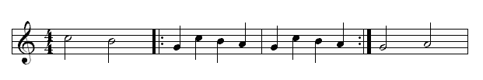
Ako opakovať?
„magická formula“ na opakovanie skupiny príkazov:
for (int i=0; i<3; i++) {
this.step(100);
this.turn(120);
}
Koľko krát sa má niečo opakovať
Príkazy, ktoré za majú opakovať

Slide 42
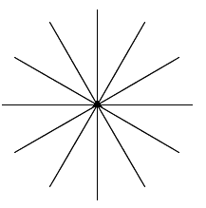
Jednoduchá hviezda (1)
chceme namaľovať hviezdu
s 12-timi cípmi
parameter:
  size – dĺžka lúča
návod:
  12 krát zopakuj:
    sprav krok dĺžky size
    sprav krok späť dĺžky size
    otoč sa o 360 / 12 = 30 stupňov

Slide 43
Jednoduchá hviezda (2)
public void star(double size)
návod:
  12 krát zopakuj:
    sprav krok dĺžky size
    sprav krok späť dĺžky size
    otoč sa o 360 / 12 = 30 stupňov
for (int i=0; i<12; i++) {
this.step(size);
this.step(-size);
this.turn(30);
}

Slide 44
Sumarizácia (1)
vytvorenie objektu triedy a premennej (napr. franklin), cez ktorú s vytvoreným objektom komunikujeme:
Turtle franklin = new Turtle();
volanie metód nad objektmi („rozprávanie sa“ s objektom):
franklin.moveTo(30, 50);
vieme vytvárať nové triedy vylepšovaním existujúcich:
public class SmartTurtle extends Turtle {
}

Slide 45
Sumarizácia (2)
vylepšovanie spočíva v pridávaní nami definovaných metód (aj s parametrami)
  public void square(double size) {
  ... naše príkazy ...
  }
objekty vylepšenej triedy majú všetky metódy a vlastnosti, ktoré mala pôvodná trieda + novodefinované
v metódach vylepšených metód používame na oslovenie vykonávateľa („samého seba“) slovíčko this:
this.step(100);

Slide 46
Sumarizácia (3)
„magická for-mulka“ na opakovanie skupiny príkazov:
for (int i=0; i<4; i++) {
this.step(100);
this.turn(90);
}
Koľko krát sa má niečo opakovať
Príkazy, ktoré sa majú opakovať

Slide 47

to be continued …
ak nie sú otázky...
Ďakujem za pozornosť !

